Slide 1
Министерство спорта российской федерации ФГБУ «Федеральный центр подготовки спортивного резерва"
Образцы документов для представления в Комиссию Минспорта России по формированию перечня базовых видов спорта

Slide 2
ПЕРЕЧЕНЬ БАЗОВЫХ ВИДОВ СПОРТА
регулируется:
Федеральным законом от 04.12.2007 № 329-ФЗ (ред. от 02.08.2019)
ст.2 п.1.2. Базовые виды спорта - виды спорта, включенные в программы Олимпийских игр, Паралимпийских игр, а также иные виды спорта, развиваемые субъектами Российской Федерации на своих территориях с учетом сложившихся исторических традиций развития спорта высших достижений, Представительства спортсменов от субъектов Российской Федерации в составах спортивных сборных команд Российской Федерации по видам спорта и участия данных команд во всероссийских и в Международных официальных спортивных мероприятиях
Приказом Минспорта России от 25.06.2018 № 592 «О порядке утверждения перечня базовых видов спорта»

Slide 3
ОСНОВНЫЕ ПРАВИЛА ПОДАЧИ ДОКУМЕНТОВ
все документы сканируются в формате PDF и централизованно направляются с электронной почты органа исполнительной власти субъекта Российской Федерации в сфере физической культуры и спорта
документы на бумажном носителе НАПРАВЛЯТЬ НЕ НУЖНО!
документы представляются по электронному адресу: voinova_ov@fcpsr.ru.
Ответственный за сбор документов от ФГБУ ФЦПСР – Войнова Ольга Владимировна
тел. 8-499-550-94-74 (доб. 552)
При отправке письма ОБЯЗАТЕЛЬНО указать:
- Тему письма « Субъект, базовые виды спорта»
В самом письме указать, на какой вид(ы) представлены документы (перечислить все виды спорта)
ФИО, телефон, эл. почта контактного лица (для связи в случае необходимости)!!!
ПРИЕМ ДОКУМЕНТОВ ДО 1 ИЮНЯ ЕЖЕГОДНО

Slide 4
ПЕРЕЧЕНЬ ДОКУМЕНТОВ, ПОДАВАЕМЫХ НА КОМИССИЮ МИНСПОРТА РОССИИ ПО ФОРМИРОВАНИЮ ПЕРЕЧНЯ БАЗОВЫХ ВИДОВ СПОРТА, в соответствии с приказом Минспорта России от 25.06.2018 № 592 «О порядке утверждения перечня базовых видов спорта»
ДЛЯ ВСЕХ ВИДОВ СПОРТА, КРОМЕ УКАЗАННЫХ НА СЛАЙДЕ № 7:
Заявка на включение в перечень, подписанная руководителем органа исполнительной власти субъекта РФ в области ФКиС или уполномоченным им лицом (одна на ВСЕ подаваемые виды)
Справка по виду спорта (отдельная для каждого вида спорта)
Копии протоколов официальных спортивных соревнований, указанных в подпункте 6.6. пункта 6 Приказа № 592.
Копии распорядительных актов ОИВ субъекта РФ, утверждающих списки кандидатов в сборную команду субъекта РФ. (приказ об утверждении списка сборной)
Копия списка кандидатов в спортивную сборную команду субъекта РФ по виду спорта, включаемому в перечень
Копия списка кандидатов в спортивную Сборную команду РФ по виду спорта, включаемому в перечень. Для командных игровых видов спорта также может быть: документ, подтверждающий, что спортсмен состоит в трудовых отношениях с профессиональным спортивным клубом и копии документов, подтверждающих участие в профессиональных соревнованиях. (или список или трудовые отношения)
Копии протоколов официальных всероссийских и международных спортивных соревнований, указанных в подпункте 6.9 Приказа № 592
Копии документов, подтверждающих участие в Спартакиаде (протокол/отчет ГСК)
Копии распорядительных актов о приеме на обучение по дополнительной образовательной программе спортивной подготовки лиц, в отношении которых представлены документы

Slide 5
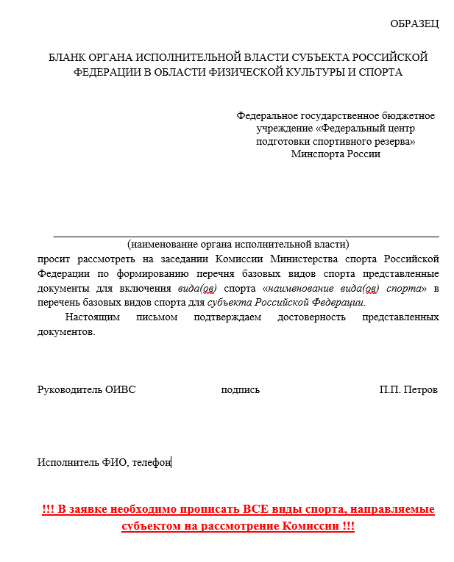
ЗАЯВКА НА ВКЛЮЧЕНИЕ В ПЕРЕЧЕНЬ
Необходимо указать все виды спорта, на которые готовится пакет документов, в одной заявке.
Обязательно указывайте номер и ФИО исполнителя!!!
СПРАВКА ПО ВИДУ СПОРТА
ДЛЯ КАЖДОГО ВИДА СПОРТА – ОТДЕЛЬНАЯ СПРАВКА!!!!!
Заверяется подписью руководителя
региональной федерации по виду спорта

Slide 6
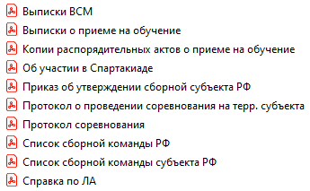
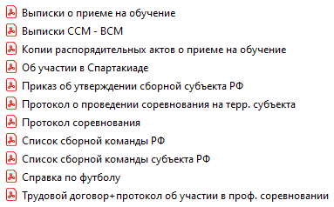
ФОРМИРОВАНИЕ ПАПКИ
!!!!!НА КАЖДЫЙ ВИД СПОРТА – ОТДЕЛЬНАЯ ПАПКА!!!!!
Для командных игровых ИЛИ сборник РФ ИЛИ трудовой договор!
Не обязательно оба пункта сразу

Slide 7
ПЕРЕЧЕНЬ ДОКУМЕНТОВ, ПОДАВАЕМЫХ НА КОМИССИЮ МИНСПОРТА РОССИИ ПО ФОРМИРОВАНИЮ ПЕРЕЧНЯ БАЗОВЫХ ВИДОВ СПОРТА, в соответствии с приказом Минспорта России от 25.06.2018 № 592 «О порядке утверждения перечня базовых видов спорта»
ДЛЯ ВИДОВ СПОРТА «ГОНКИ ДРОНОВ», «ФИДЖИТАЛ СПОРТ»,
«СПОРТИВНОЕ ПРОГРАММИРОВАНИЕ», «ЛАЗЕРНЫЙ БОЙ»:
Заявка на включение в перечень, подписанная руководителем органа исполнительной власти субъекта РФ в области ФКиС или уполномоченным им лицом;
Справка по виду спорта (отдельная для каждого вида спорта);
Копии протоколов официальных спортивных соревнований, указанных в подпункте 6.6. пункта 6 Приказа № 592.

Slide 8
ВАЖНО!!!!!!
Требования к выполнению критериев субъектами РФ, на территории которых в соответствии с Указом Президента Российской Федерации от 19.10.2022 № 757 установлен средний уровень реагирования:
Для нижеуказанных субъектов РФ обязательны к выполнению:
Белгородская область
Брянская область
Воронежская область
Курская область
Краснодарский край
Ростовская область
Республика Крым
г. Севастополь
Для олимпийских видов спорта:
не менее 9 критериев
Для паралимпийских, сурдлимпийских и иных видов спорта:
не менее 6 критериев

